Slide 2
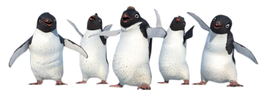
Пингвины - необычные и интересные птицы.
Пингвины водятся исключительно в южном полушарии нашей планеты. Живут они большими колониями, порой их численность может достигать сотен тысяч особей.

Slide 4
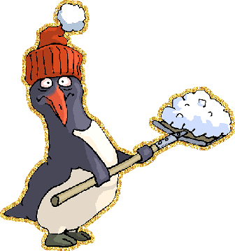
Этапы работы
1. Голова и туловище.
2. Лапы.
3. Крылья.
4. Клюв и глаза.
5. Сборка фигурки.

Slide 5
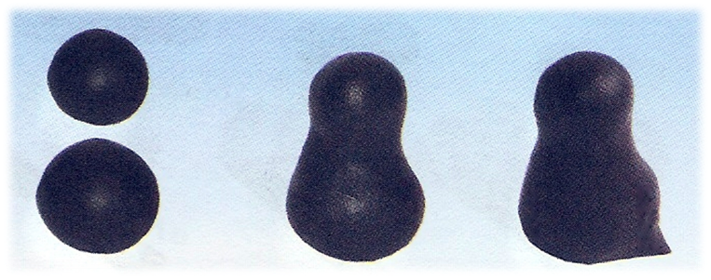
Скатайте из черного пластилина два шарика, побольше и поменьше.
Поставьте маленький шарик на большой, сгладьте пальцами границы.
Сделайте внизу хвостик.

Slide 6
Из белого пластилина скатайте шар.
Из этого шара скатайте валик.
Расплющите его в овальную лепёшку.

Slide 7
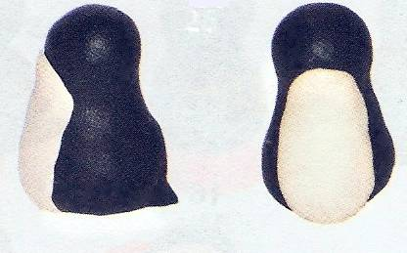
Прилепите белую лепёшку на чёрную фигурку в районе живота и груди.
Разгладьте границы.

Slide 9
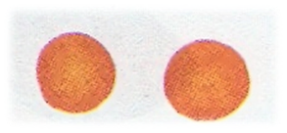
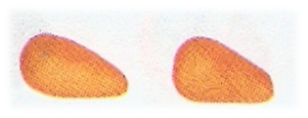
Скатайте из оранжевого пластилина два небольших шарика.
Придайте им форму капли.
Расплющите капли и сделайте пальцами на широкой части три выступа.

Slide 10
Скатайте из черного пластилина шар.
Придайте ему форму капли.
Немного загните тонкую часть, а потом расплющите каплю в крыло.
Второе крыло сделайте точно так же, но зеркально по отношению к первому.

Slide 11
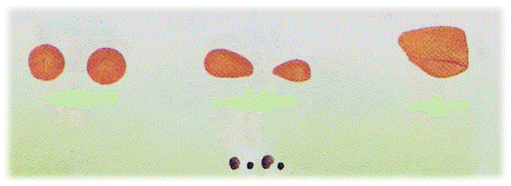
Скатайте из оранжевого пластилина два небольших шарика, один чуть поменьше.
Сделайте из них капли.
Сложите капли друг с другом, меньшую вниз, большую вверху. Сплюсните части, чтобы получился клюв.
Для глаз сделайте маленькие шарики из белого и чёрного пластилина.

Slide 12
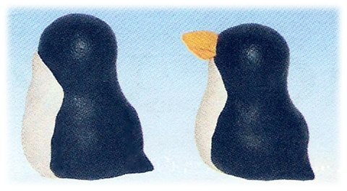
Поставьте фигурку на стол, сделайте стекой на границе чёрного и белого пластилина на голове небольшое отверстие для клюва.
Вставьте в отверстие клюв.

Slide 13
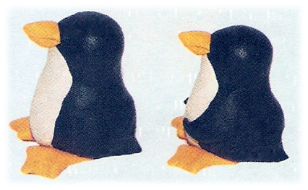
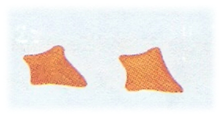
Немного расплющите лапки в узкой части, поставьте на них туловище.
Прижмите их, чтобы зафиксировать детали.

Slide 14
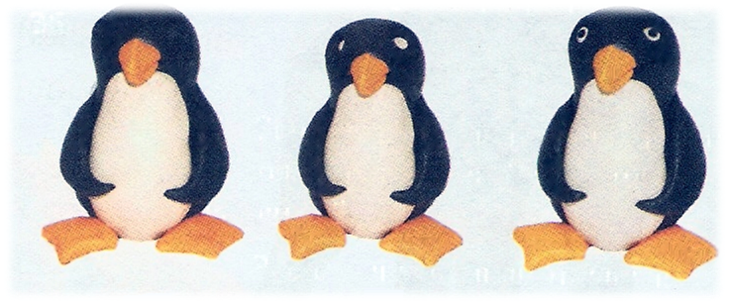
Приложите к туловищу крылья, прижмите и разгладьте края.
На голове сделайте углубления для глаз.
Вложите в углубления шарики из белого пластилина и сверху прижмите чёрные шарики.

Slide 15
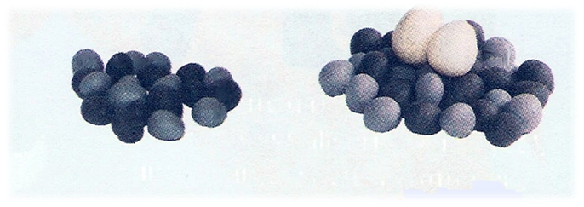
Из чёрного и серого пластилина скатайте камушки-гальку, по которой в природе часто разгуливают пингвины.
Из белого пластилина сделайте яйца.

Slide 16
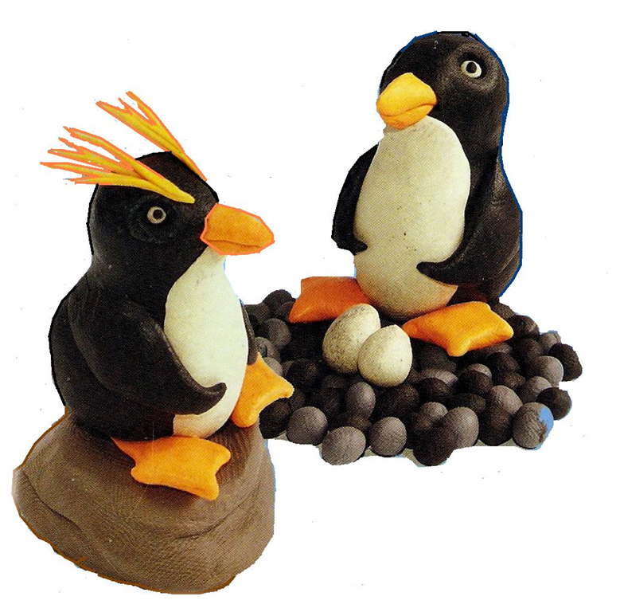
Прикрепите готового пингвина на камушки (шарики из чёрного и серого пластилина).
Если прикрепить над глазами пингвина веер из золотистых тонких перьев – получится хохлатый пингвин.

